Slide 1





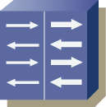



智能计算中心架构图
中心安全审计层
原有网络接入层
用户终端层
入侵检测系统
出口防火墙
漏洞扫描设备
原有接入交换机
接入原有数据中心网络开通访问
中心网络交换层
业务交换机
业务交换机
管理交换机
管理交换机
原有核心交换机
用户访问终端设备
中心服务器集群
存储网络交换层
分布式存储集群
管理节点服务器
存储互联交换机
业务节点服务器
AI计算服务器
存储互联交换机
存储管理服务器
存储数据服务器

